Slide 1

“LSIC”社区系统实现
Implementation of "LSIC" community system
团队成员：黄菊 侯宝玉 徐建伟 刘畅 赵肖
时间：2020.05

Slide 2
01.
项目实现与测试
目 录
Project Implementation and Testing
CONTENTS
02.
项目开发过程
Project development process
03.
系统通用类
System General Class
04.
不足与改进
Inadequacies and improvements

Slide 3
PART 01
项目实现与测试
主页面
子版块页面
查看与回复帖子页面
用户注册与登录页面
精华帖子页面

Slide 4
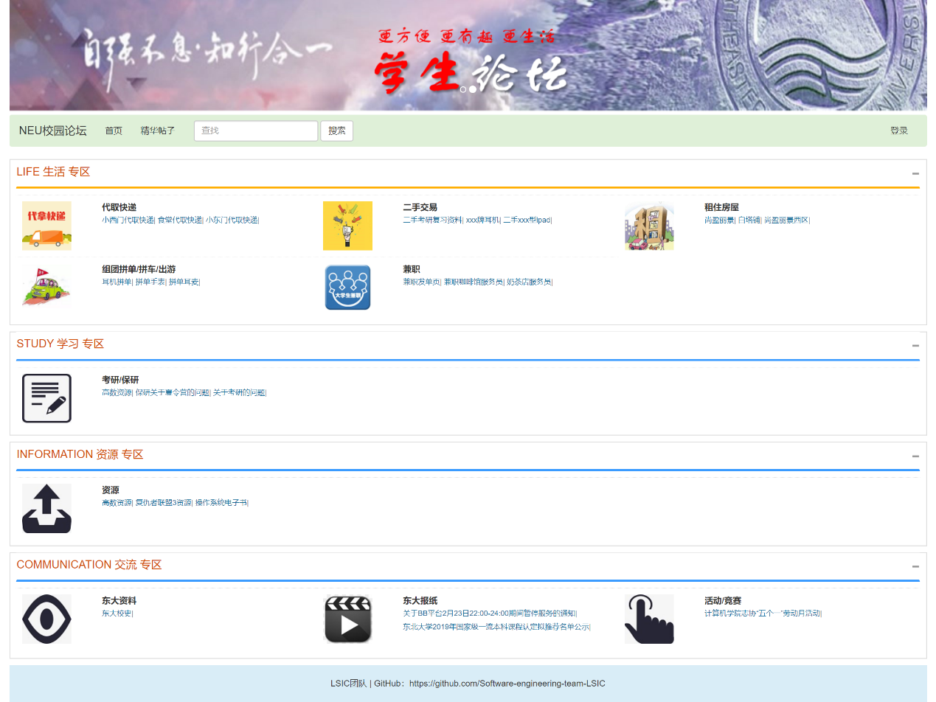
网站主页面
Site Main Page
LIFE 生活专区
代取快递 二手交易 租住房屋 组团拼单/拼车/出游 兼职
发帖，让生活更便利！
STUDY 学习专区
考研/保研
到这里寻找考研/保研资料和经验！
INFORMATION 资源专区
电子书/影视……资源
发帖上传资源，看帖下载资源！好东西互通有无！
COMMUNICATION 交流专区
东大资料 东大报纸 活动/竞赛
网站在手，资讯全有！

Slide 5
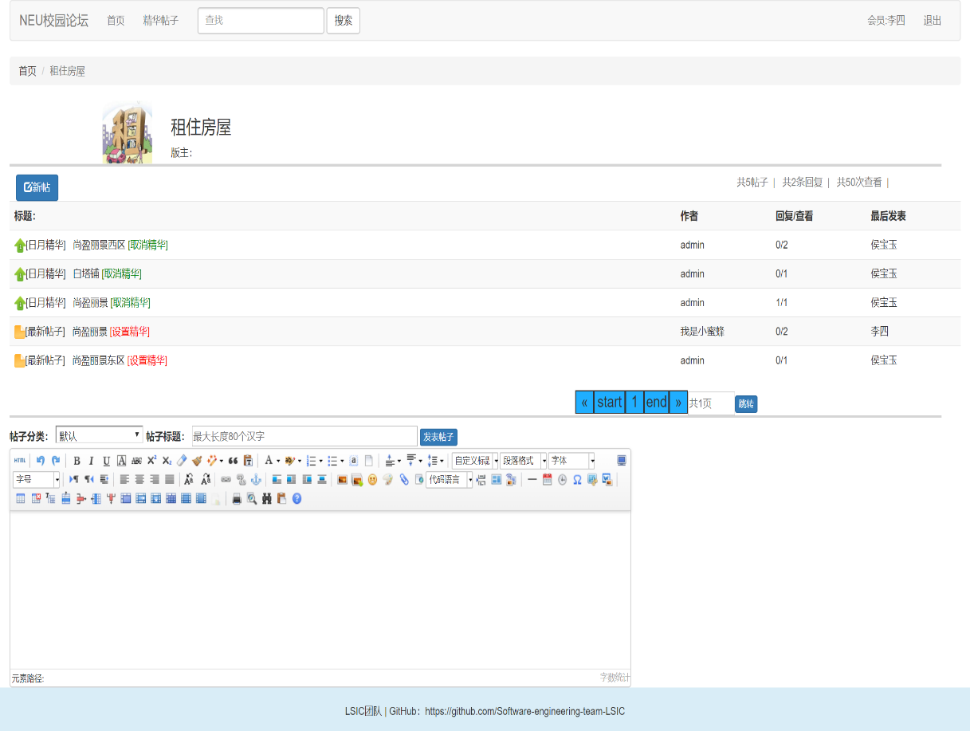
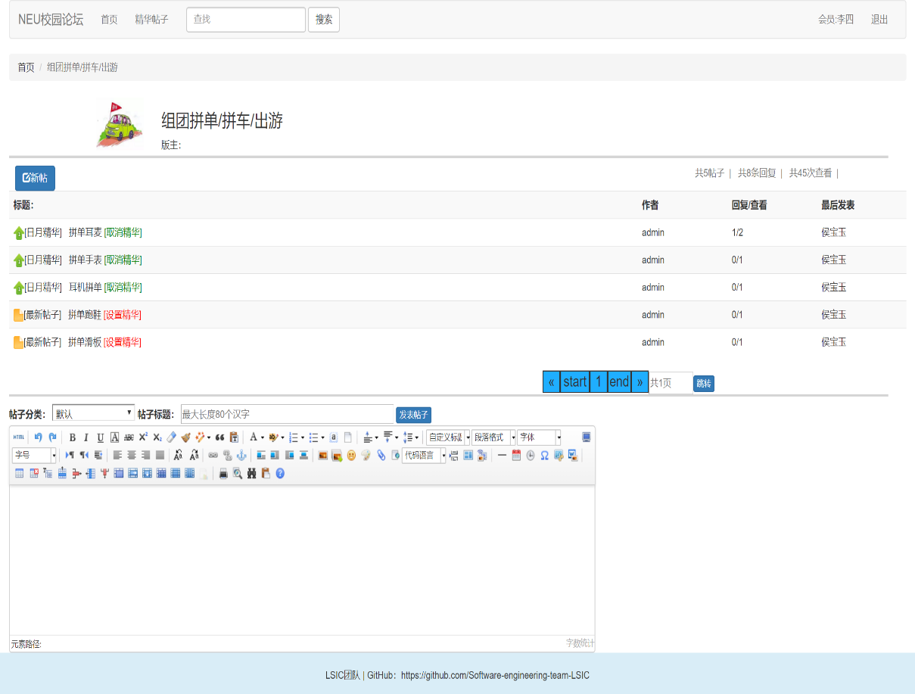
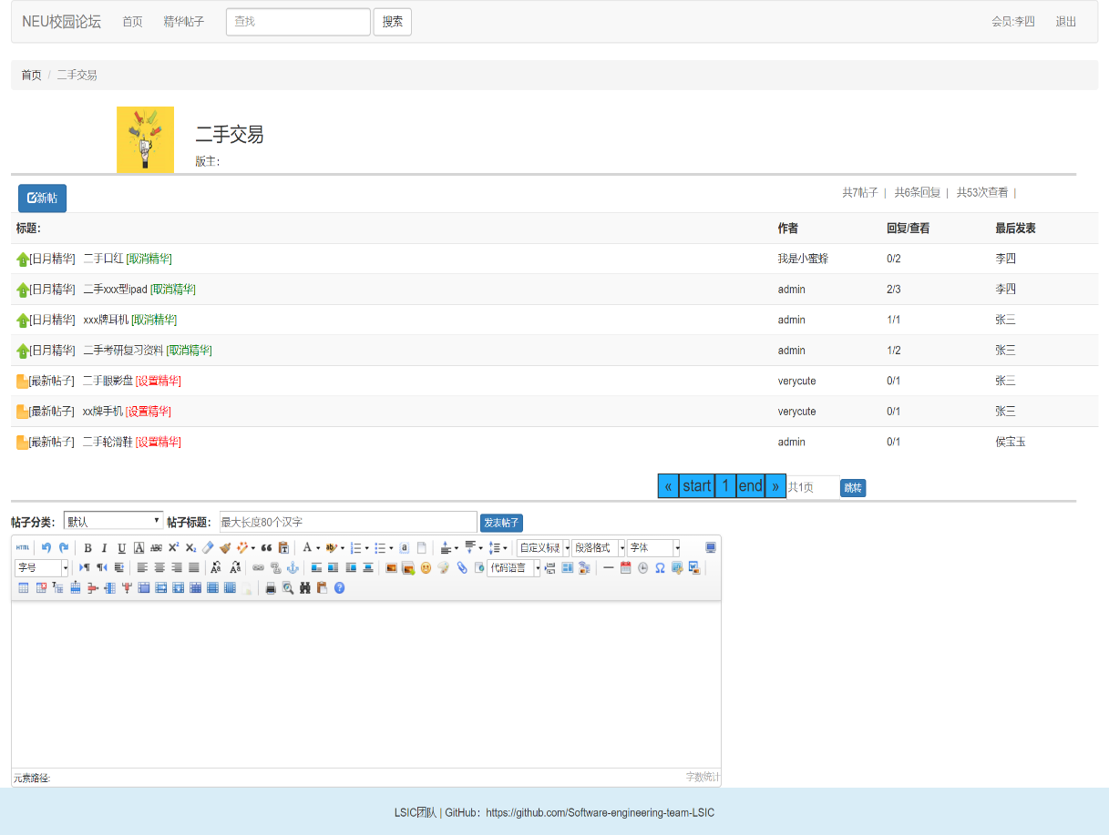
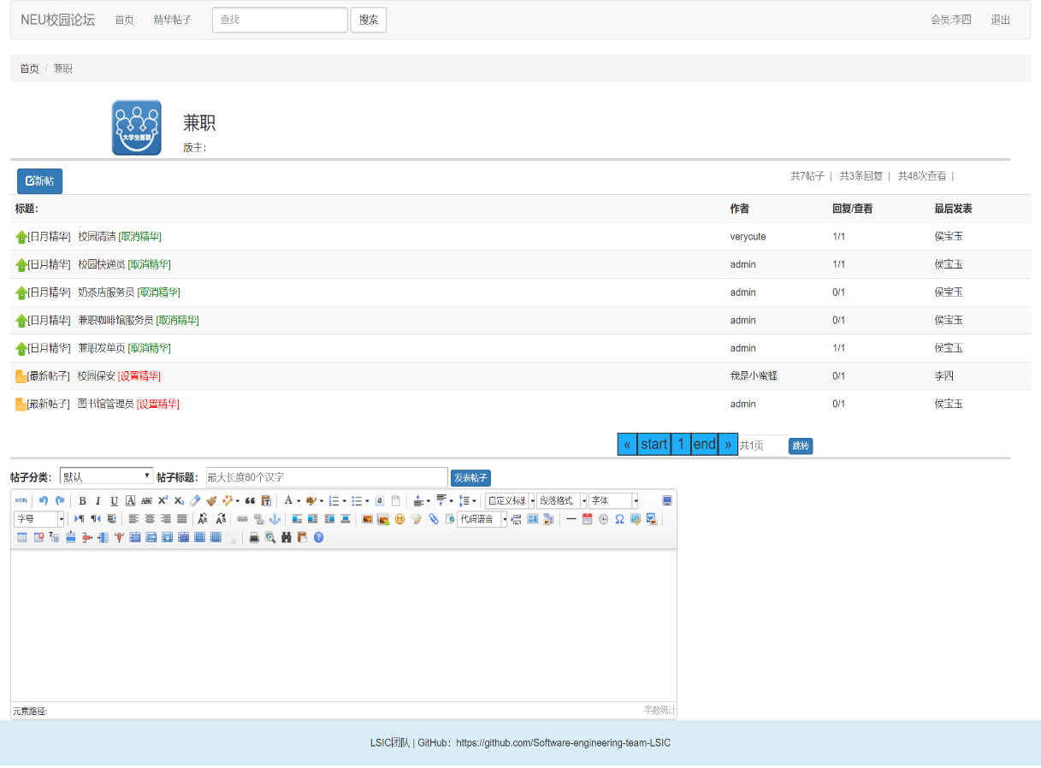
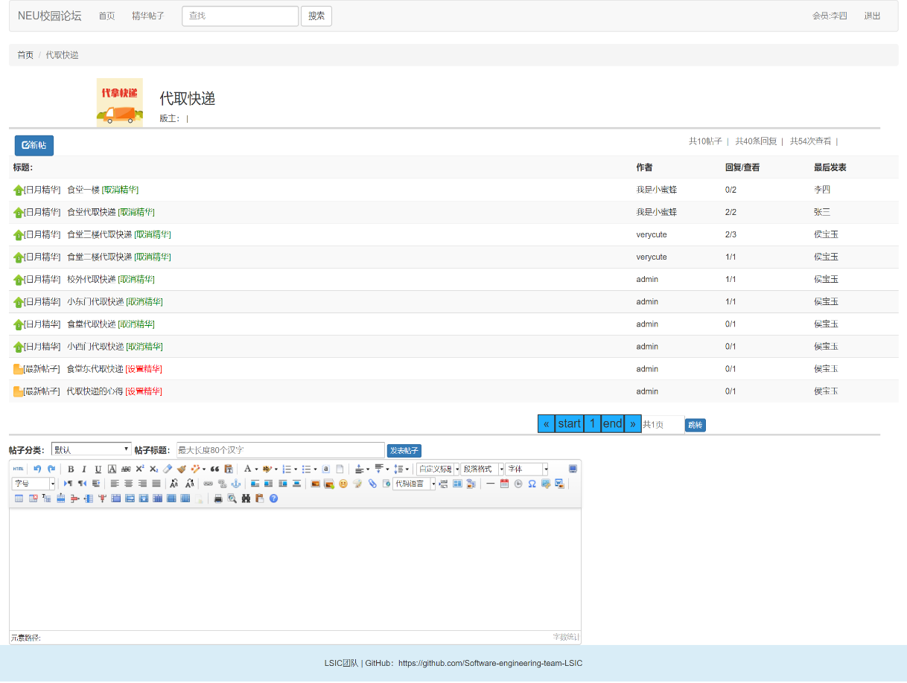
子版块页面
Subsection Page
生活模块测试报告
序号 | 功能 | 错误描述 |  |  | 统计项
 |  | 应达目标 | 实际结果 | 出现错误条件（几率） | 错误类型 | 测试者 | 测试日期 | 改正日期 | 状态
1 | 网络较差情况下发布帖子 | 不能进行发布 | 有时会出现系统崩溃 | 10% | 网络连接错误 | 徐建伟 | 2020.5.6 | 2020.5.8 | 完成
2 | 用户未登录时发布帖子 | 提示用户未登录，请登陆后进行发布 | 出现用户可以发布帖子 | 100% | 功能错误 | 徐建伟 | 2020.5.6 | 2020.5.8 | 完成
3 | 用户未登录时查看帖子 | 用户可以正常查看帖子 | 用户可以正常查看 | 0% | 无 | 徐建伟 | 2020.5.6 | 无 | 完成
LIFE 生活专区·代取快递
LIFE 生活专区·二手交易
LIFE 生活专区·租住房屋
LIFE 生活专区·组团拼单/拼车/出游
LIFE 生活专区·兼职

Slide 6
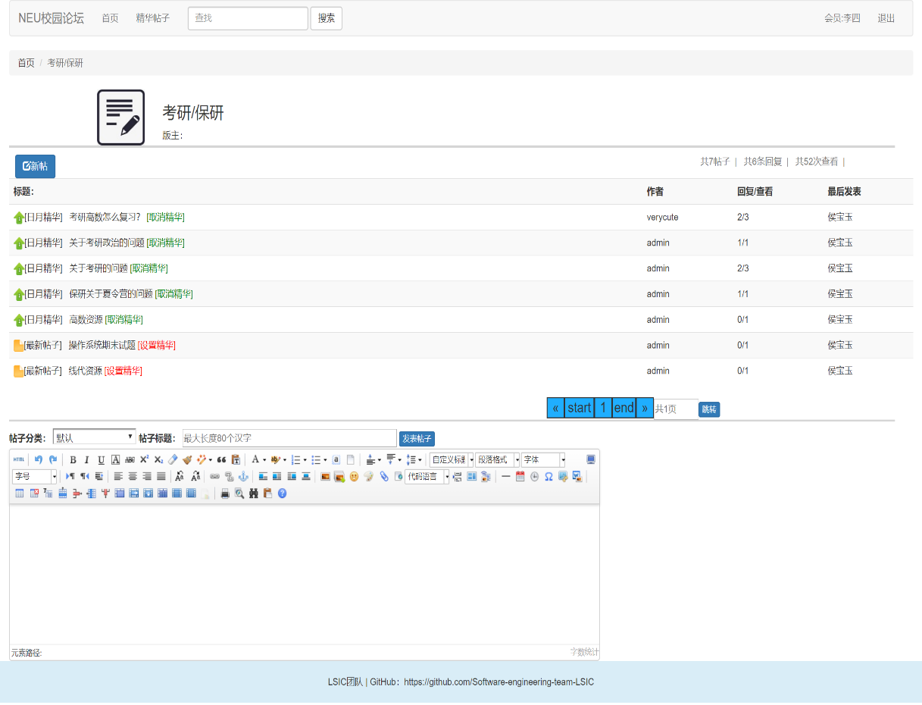
子版块页面
Subsection Page
学习模块测试报告
序号 | 功能 | 错误描述 |  |  | 统计项
 |  | 应达目标 | 实际结果 | 出现错误条件（几率） | 错误类型 | 测试者 | 测试日期 | 改正日期 | 状态
1 | 网络较差情况下上传文件 | 上传速度缓慢，网络断开后停止，网络重新连接后继续上传 | 网络断开后显示上传失败，再次链接后不可继续上传 | 100% | 网络连接错误 | 徐建伟 | 2020.5.5 | 2020.5.7 | 完成
2 | 网络断开时上传文件 | 提示用户网络断开，不能上传 | 系统提示网络断开，不能上传 | 0% | 无 | 徐建伟 | 2020.5.5 | 2020.5.8 | 完成
3 | 用户上传.zip文件 | 系统提示用户不能上传 | 系统崩溃 | 5% | 功能错误 | 徐建伟 | 2020.5.5 | 2020.5.7 | 完成
SUTDY 学习专区·考研/保研

Slide 7
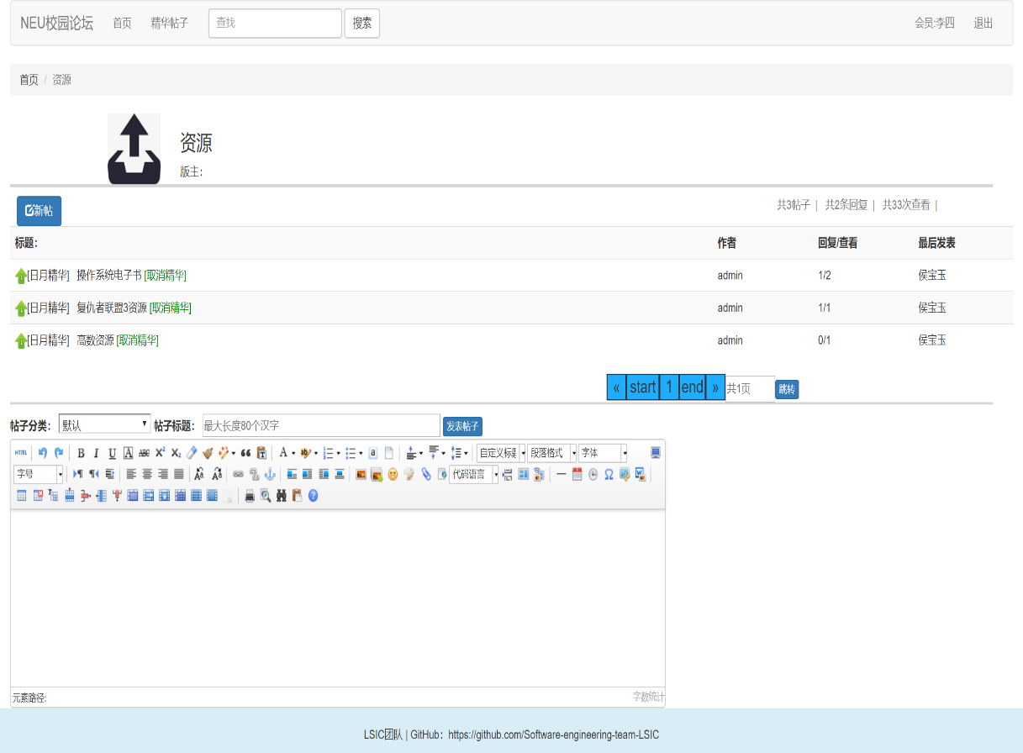
子版块页面
Subsection Page
资源模块测试报告
序号 | 功能 | 错误描述 |  |  | 统计项
 |  | 应达目标 | 实际结果 | 出现错误条件（几率） | 错误类型 | 测试者 | 测试日期 | 改正日期 | 状态
1 | 发帖过程中退出网站 | 已输入部分上传至服务器 | 所有结果都未上传 | 100% | 功能错误 | 赵肖 | 2020.5.2 | 无 | 待改
2 | 未上传资源或者上传失败 | 系统提示重新上传资源 | 发帖成功但无有效资源 | 100% | 功能错误 | 赵肖 | 2020.5.2 | 2020.5.4 | 完成
INFORMATION 资源专区·资源

Slide 8
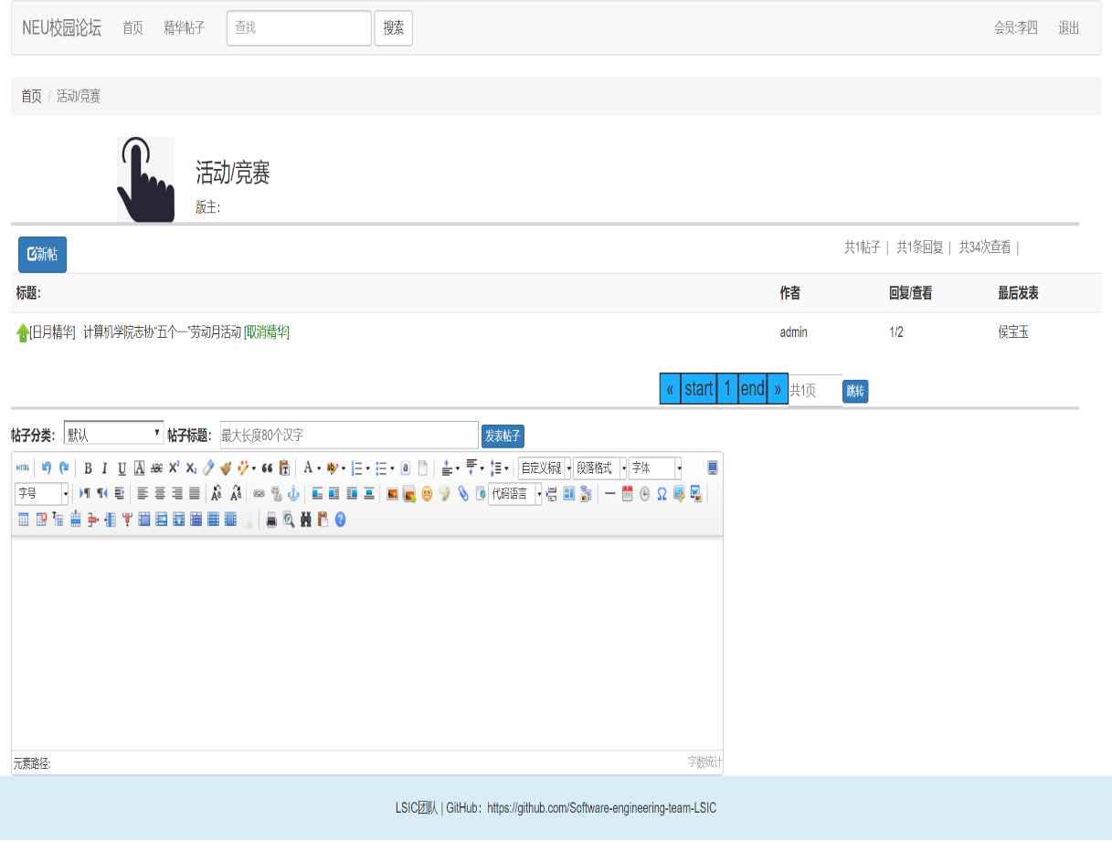
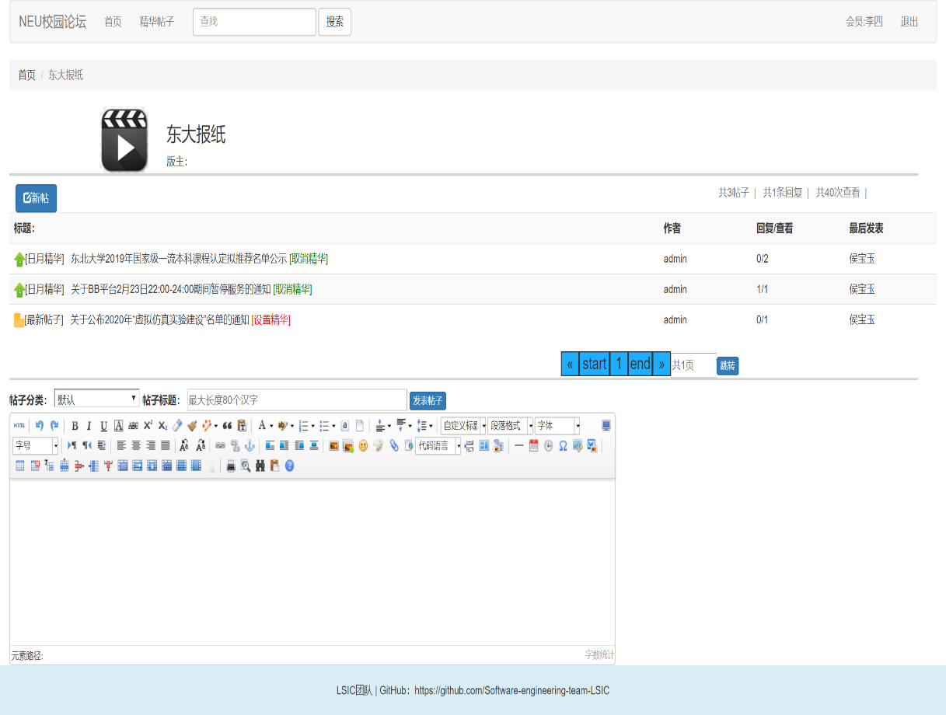
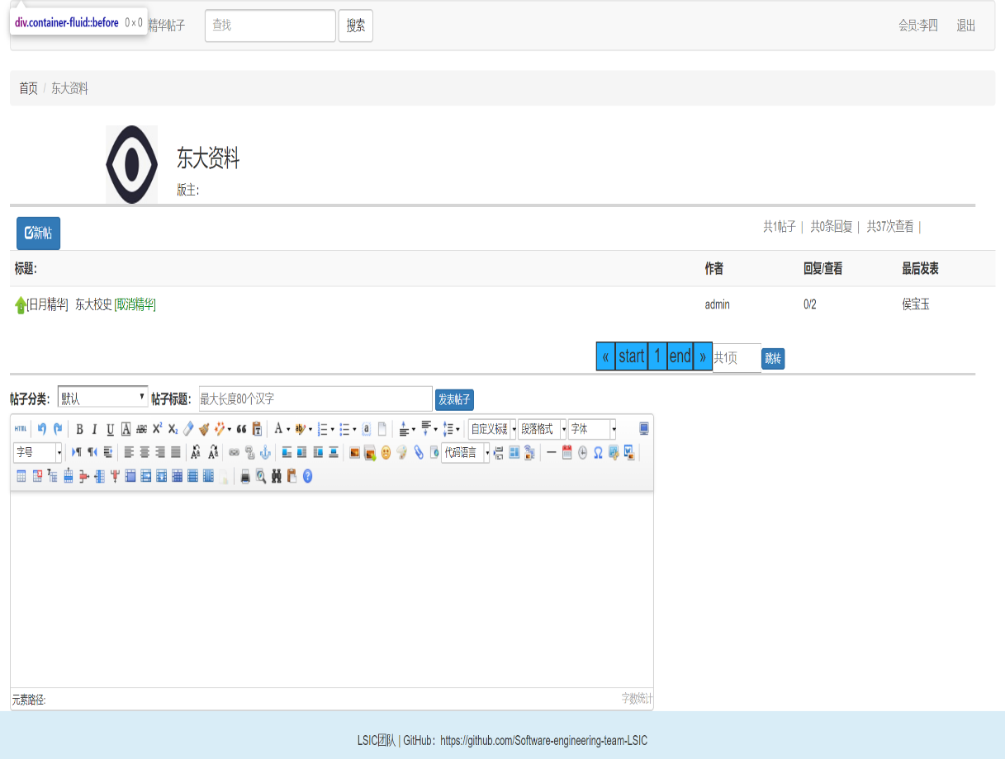
子版块页面
Subsection Page
资源模块测试报告
序号 | 功能 | 错误描述 |  |  | 统计项
 |  | 应达目标 | 实际结果 | 出现错误条件（几率） | 错误类型 | 测试者 | 测试日期 | 改正日期 | 状态
1 | 评论过程中保存内容 | 评论未完成跳转到其他页面仍然保存 | 评论内容消失 | 100% | 功能错误 | 赵肖 | 2020.5.4 | 无 | 待改
2 | 点击按钮即时反应 | 连续多次点击实现第一次的操作 | 网站卡顿 | 100% | 功能错误 | 赵肖 | 2020.5.3 | 2020.5.4 | 完成
3 | 跳转到帖子界面 | 正确显示 | 网络波动中，界面显示不全 | 9.2% | 功能错误 | 赵肖 | 2020.5.3 | 2020.5.5 | 完成
COMMUNICATION 交流专区·东大资料
COMMUNICATION 交流专区·东大报纸
COMMUNICATION 交流专区·活动/竞赛

Slide 9
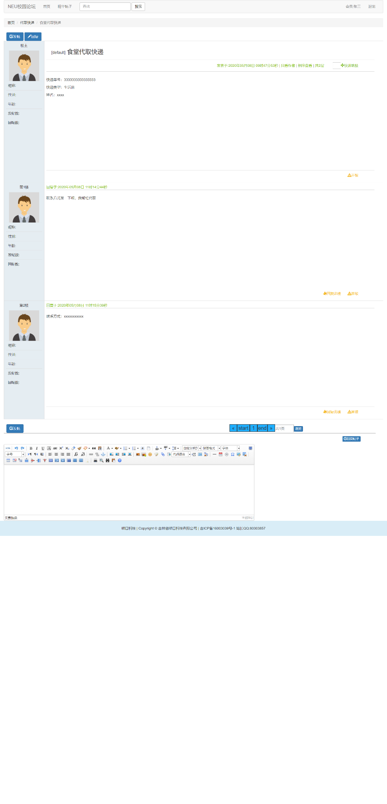
查看与回复帖子页面
View and Reply to Post Pages
资源模块测试报告
序号 | 功能 | 错误描述 |  |  | 统计项
 |  | 应达目标 | 实际结果 | 出现错误条件（几率） | 错误类型 | 测试者 | 测试日期 | 改正日期 | 状态
1 | 评论过程中保存内容 | 评论未完成跳转到其他页面仍然保存 | 评论内容消失 | 100% | 功能错误 | 赵肖 | 2020.5.4 | 无 | 待改
2 | 点击按钮即时反应 | 连续多次点击实现第一次的操作 | 网站卡顿 | 100% | 功能错误 | 赵肖 | 2020.5.3 | 2020.5.4 | 完成
3 | 跳转到帖子界面 | 正确显示 | 网络波动中，界面显示不全 | 9.2% | 功能错误 | 赵肖 | 2020.5.3 | 2020.5.5 | 完成

Slide 10
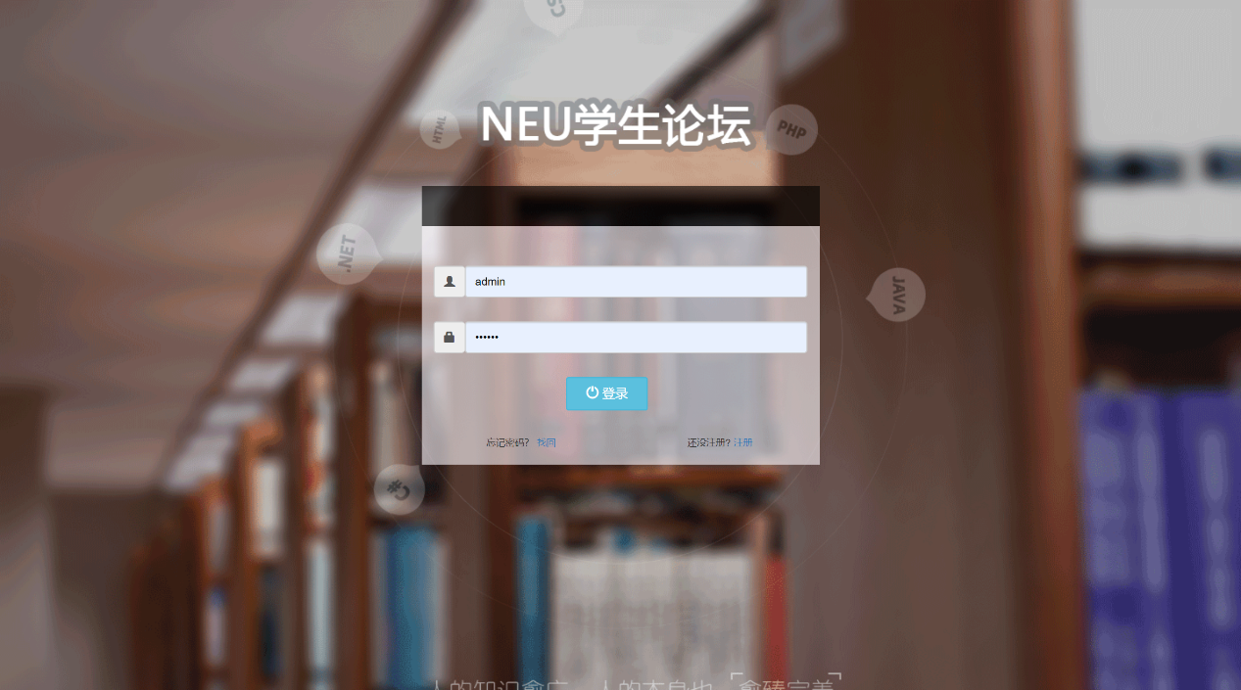
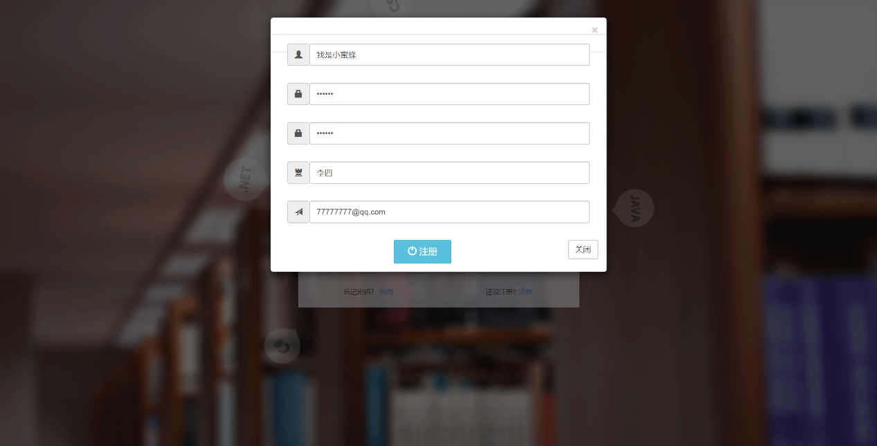
用户注册与登录页面
User Registration and Login Page
用户注册页面
用户登录页面

Slide 11
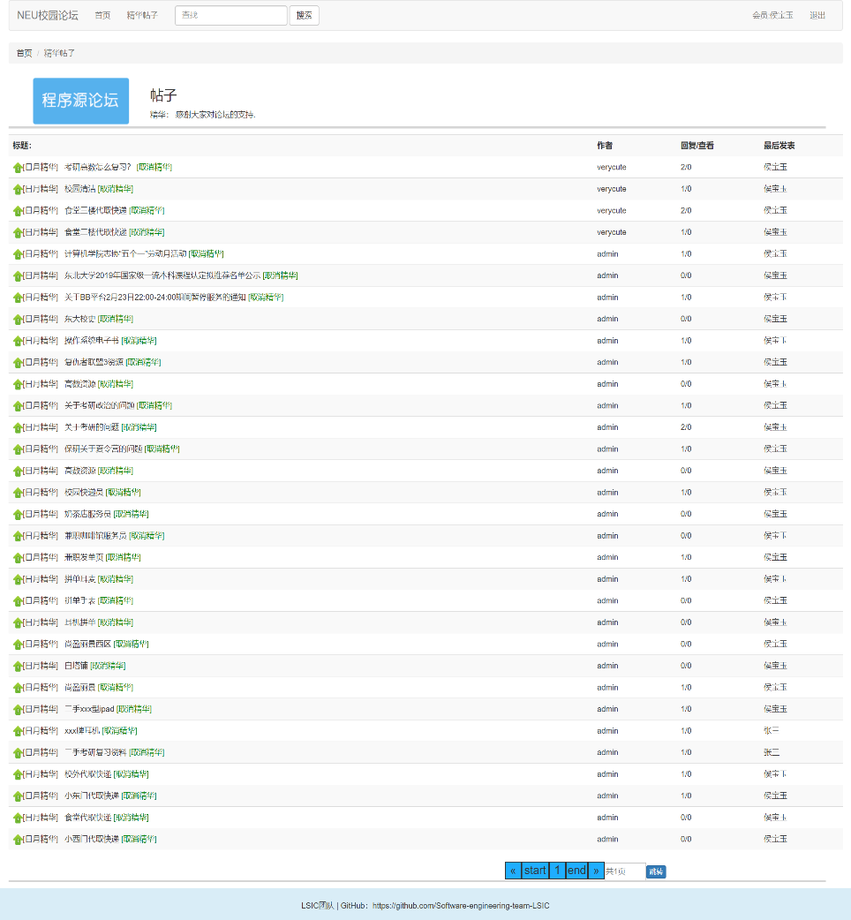
网站精华帖子页面
Website Essence Post Page
网站各个版块的精华帖
集中浏览页面

Slide 12
PART 02
项目开发过程
项目开发流程
人员分工

Slide 13
项目开发流程
Project Development Process
一阶段
二阶段
三阶段
全体团队成员一同学习搭建网站相关知识，包括网站搭建中的相关概念、流程、环境。
搭建环境，包括租用服务器、购买域名、部署服务器环境与个人开发环境。
分工任务，将网站开发分为前端开发、后端开发与数据库建立，分别分派任务。
六阶段
五阶段
四阶段
发布可用版本，完成调试与改进后，发布最终可用版本。
调试与改进，采取迭代开发方式，从核心基础功能开始，逐步完善与改进
结对开发与测试，吸取XP敏捷开发、Scrum敏捷开发经验，编写代码与单元测试人员结对开发，提高实施效率

Slide 14

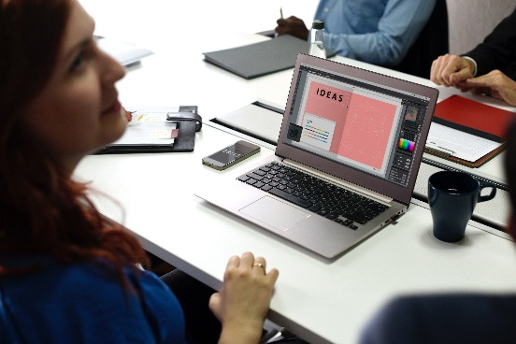


人员分工
Personnel Division of Labor
数据库建立
黄菊 刘畅
后端开发
开发人员：侯宝玉 黄菊 刘畅
测试人员：徐建伟 赵肖
前端开发
开发人员：徐建伟 赵肖
测试人员：侯宝玉 黄菊 刘畅

Slide 15
PART 03
系统通用类
系统通用类
数据库通用类实现

Slide 16
系统通用类
System General Class
系统通用类
数据库通用类实现
本系统将通用类按功能和模块放入文件夹中，以便形成自己的命名空间，如将数据库通用类按照模块划分到com.mrkj.yql.service.forum.impl文件夹、com.mrkj.yql.service.login.impl文件夹、com.mrkj.yql.service.role.impl文件夹、com.mrkj.yql.service.sys.impl文件夹中。
数据库通用类可划分为四个部分
第一个部分由处理论坛帖子的相关数据表的ForumServiceImpl类组成。
第二部分由处理用户注册的相关数据表的Sys_loginServiceImpl类、UserloginServiceImpl类组成。
第三部分由处理用户角色的相关数据表的Sys_permissionServiceImpl类、Sys_permissionTreeServiceImpl类组成。
第四部分由处理名词字典的DictonaryServiceImpl类组成。

Slide 17
PART 04
不足与改进
系统不足
系统改进设想
软件工程大作业总结

Slide 18
系统不足
Insufficient system
角色与权限
管理与维护界面
网站角色包括未登录用户与已登录用户，角色区分较少，导致不同用户的权限较宽泛
对于后台管理员，没有专门的管理界面
数据库关系表
页面设计优化
由于需要与网站用户角色相对应，因此数据库关系表有关用户与权限的关系较为简单
页面设计可以进一步优化，使风格更年轻有活力，提高主要用户（学生）的浏览体验

Slide 19
系统改进设想
Assumption of system improvement
将已登录用户区分为：普通学生、学生组织负责人、商户、网站管理员，对各个角色的权限进行限制
角色与权限
增添针对网站管理员的管理界面，使得网站管理更加简单
管理与维护界面
数据库
针对用户与权限的改变，进一步设计数据库关系表，存储不同角色的权限
页面设计
采用年轻有活力的色彩搭配与配图

Slide 20


软件工程大作业总结
Summary of Software Engineering Major Operations
总体目标顺利完成
完整地经历了开发计划设计、用户需求分析、系统设计、实施与测试，实现了最初的选题，开发出了能满足大学生需求的信息交流与社交网站。在完成过程中，合理结合了Scrum、XP、RUP过程模型，加深了对软件工程这门学科的理解。
团队精神不断加强
尽管首次经历全程线上团队开发，然而成员之间通过加强交流与沟通，以线上文字交流、语音开会等方式，齐心合力完成了这次大作业，彼此间团队精神逐渐加强。

Slide 21
“LSIC”社区网站
谢谢您的观看！
Thank you for watching！
团队成员：黄菊 侯宝玉 徐建伟 刘畅 赵肖
时间：2020.05

